Slide 1

从零开始学电脑
让天下没有难学的技术
《艾伦·麦席森·图灵的故事》
计算机之父 人工智能之父 艾伦图灵的故事
讲师：杜军强

Slide 2
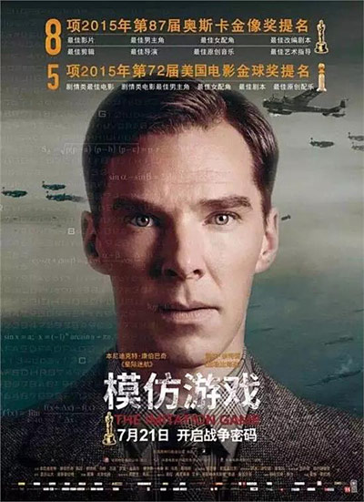
《模仿游戏》
根据<<艾伦·图灵传>>改编
卷福主演，IQ高到了极致后EQ成负的主角
孤独的长跑运动科学家
Notes:
卷福与图灵还是17代亲戚关系。

Slide 3
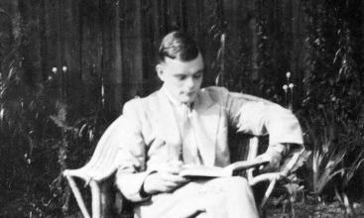
展露出聪明的头脑
艾伦·麦席森·图灵（Alan Mathison Turing，1912年6月23日－1954年6月7日），英国数学家、逻辑学家，被称为计算机之父，人工智能之父。
1927年末，年仅15岁的艾伦·麦席森·图灵为了帮助母亲理解爱因斯坦的相对论，写了爱因斯坦的一部著作的内容提要，表现出他已具备非同凡响的数学水平和科学理解力。
1936年5月，图灵向伦敦权威的数学杂志投了一篇论文，题为《论数字计算在决断难题中的应用》。在论文的附录里他描述了一种可以辅助数学研究的机器，后来被人称为“图灵机”，这个设想最牛的地方在于，它第一次在纯数学的符号逻辑，和实体世界之间建立了联系，后来我们所熟知的电脑，以及还没有实现的“人工智能”，都基于这个设想。这是他人生第一篇重要论文，也是他的成名之作。

Slide 4
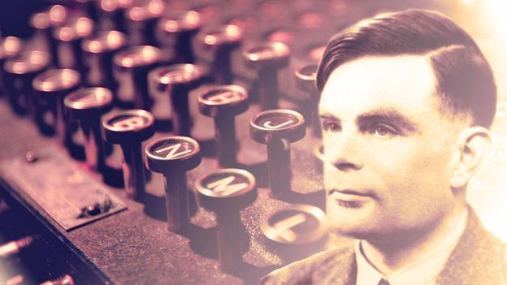
他是一个密码学家

Slide 5
他是一个密码学家
二战爆发后不久，英国对德国宣战，图灵随即入伍，在英国战时情报中心“政府编码与密码学院”服役。当时，德国人研制出了“谜”式密码机，能将平常的语言文字（明文）自动转换为代码（密文），再通过无线电或电话线路传送出去。即使被截获，对方也只能对着一大堆谜一样的代码叹气。
图灵带领200多位密码专家，研制出名为“邦比”的密码破译机，后又研制出效率更高、功能更强大的密码破译机“巨人”，将“政府编码与密码学院”每月破译的情报数量从39000条提升到84000条。
图灵和同事破译的情报，在盟军诺曼底登陆等重大军事行动中发挥了重要作用，图灵因此在1946年获得“不列颠帝国勋章”。历史学家认为，他让二战提早了2年结束，至少拯救了2000万人的生命。
Notes:
没有波兰人的前期工作，“图灵机”的迅速发明也是不可想象的。“西方历史学者对这种贡献的评价是‘一位被击倒的骑士在最后一刻把宝剑交给了他的战友’。”阎京生说。

Slide 6
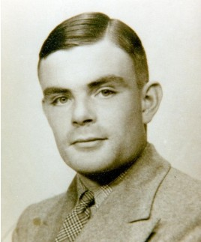
他是人工智能之父
1950年10月，图灵发表论文《机器能思考吗》。这一划时代的作品，使图灵赢得了“人工智能之父”的桂冠。1951年，由于在可计算数方面所取得的成就，成为英国皇家学会会员，时年39岁。
就是如果计算机能在5分钟内回答测试者提出的一系列问题，并且有超过30%的回答让测试者误认为是人类所答的，那么就可以说计算机具备了人工智能。
“图灵机”在人类计算机发展史上具有里程碑意义，它不是一种具体的机器，而是一种数学模型，可以制造十分简单但运算能力极强的计算装置，简单来说就是用机器来模拟数学运算的过程。

Slide 7
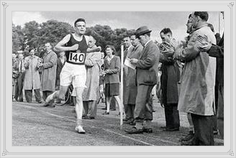
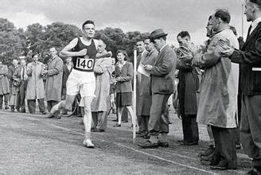
他是一个世界级长跑运动员
他的马拉松最好成绩是2小时46分3秒，比1948年奥林匹克运动会金牌成绩慢11分钟。
1948年的一次跨国赛跑比赛中，他跑赢了同年奥运会银牌得主汤姆·理查兹（Tom Richards）

Slide 8
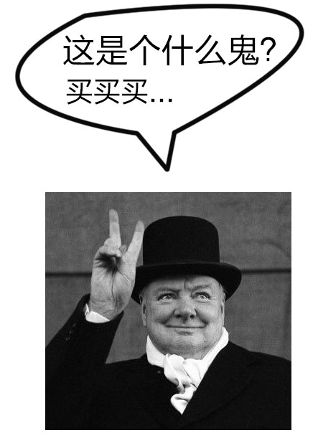
他行为异于常人
图灵有花粉过敏的毛病，但又拒绝使用脱敏药物。在布雷契莱园上下班的路上有非常多的花园。于是他戴上防毒面具，十分抢眼。
由于战争时期瓷器奇缺，为了防止茶杯丢失，他用铁链把茶杯锁定在暖气管子上，成为布雷契莱园的笑谈。
在参与二战破解密码时，EQ不太高的图灵处处受人排挤后，竟写信给丘吉尔除了要金钱跟在解密部队里的指挥权，还顺便要了一个防毒面具。

Slide 9
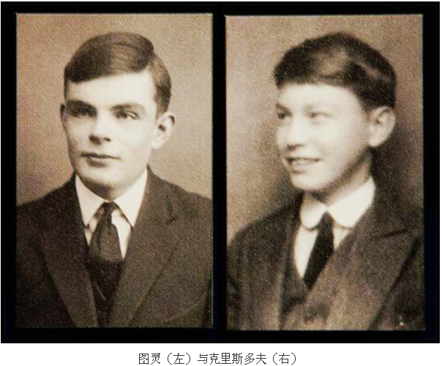
他并不在意自己的另一半的性别
1927年，15岁的图灵在罗斯公学遇到了克里斯朵夫·默卡，他比图灵大一岁，梦想的学校是剑桥。因此图灵也把目标定为剑桥，并提前一年高考。这个一见钟情式的会面，改变了图灵的一生，甚至人类的历史。
但因克里斯朵夫·默卡因身体虚弱而离世。有一次他对自己的母亲说：“我相信，我一定会在某个地方再次遇到克里斯朵夫·默卡，在那里，我们又可以一起工作。现在，我要暂时独自前行，我不能让他失望，就算物是人非，我也要保持一样的干劲，就像他还活着一样。”后来他给克里斯朵夫的母亲默卡夫人的信里说：“我希望我能考得像克里斯朵夫一样好”，他还说：“他走了，而我却留在世上，我必须要做些什么”。
有人说，多年后图灵一生都着迷于人工智能，这表达了图灵的一种愿望，希望克里斯朵夫能回到他的生活中，要把少年时代的爱人重新找回来。当然这只是一个美好的愿望。。

Slide 10
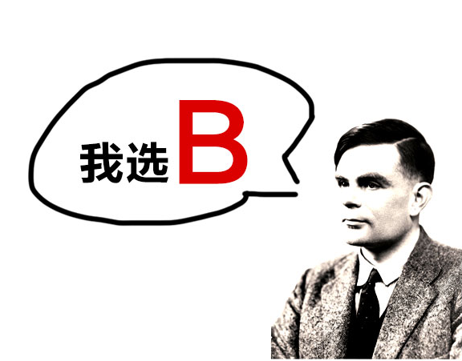
他并不在意自己的另一半的性别
但在当时的英国，同性之间的亲密感情是违法的，当时的法院给出两个选择：
A：坐牢
B：化学阉割（使用雌性激素控制）
为了不终止当时的实验

Slide 11
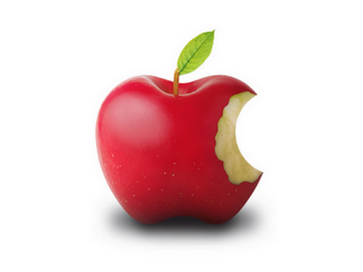
他与苹果
41岁的图灵被发现死于家中的床上，床头还放着一个被咬了一口的苹果。警方调查后认为是剧毒的氰化物中毒，调查结论为自杀于1956年6月7日。
2012年12月，霍金、纳斯（Paul Nurse，诺贝尔医学奖得主）、里斯（Martin Rees，英国皇家学会会长）等11位重要人士致函英国首相卡梅伦，要求为其平反。
2013年12月24日，在英国司法部长克里斯·格雷灵（Chris Grayling）的要求下，英国女王向图灵颁发了皇家赦免。英国司法部长宣布，“图灵的晚年生活因为其同性取向（同性恋）而被迫蒙上了一层阴影，我们认为当时的判决是不公的，这种歧视现象现在也已经遭到了废除。为此，女王决定为这位伟人送上赦免，以此向其致敬。”

Slide 12
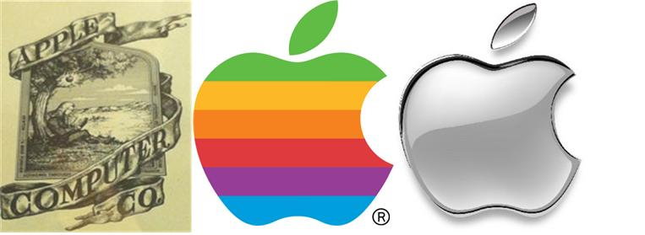
他与苹果
有一部分的人认为，苹果企业的标志是乔布斯致敬图灵而设计出这个咬了一口的苹果标志。

Slide 13
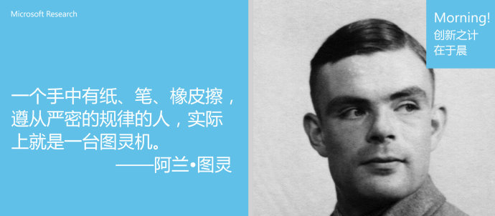
《科学美国人》这样评价图灵性情矛盾的一生：
“个人生活隐秘又喜欢大众读物和公共广播，自信满怀又异常谦卑。一个核心的悖论是，他认为电脑能够跟人脑并驾齐驱，但是他本人的个性却是率性而为、我行我素、无法预见，一点也不像机器输出来的东西。”

Slide 14



THANK YOU
让天下没有难学的技术

